Slide 1
BIENVENUE
PROJET G.M.P.R
1/17

Slide 2

;
01
PROJET G.M.P.R
Introduction :
Notre projet consiste à réaliser une application qui permet de gère la gestion des Médicaments et des rendez-vous avec les docteurs.
Cette application comporte deux partie l’un concerne le docteur qui permet de crée des comptes pour les utilisateurs (patients) et de donner leur rendez-vous et leur traitement à suivre.
L’autre partie concerne l’utilisateur normal qui peut lui permettre de voir ces traitements et le temps de rendez-vous.
Ce programme permet au l'utilisateur d'organiser ces traitement et de contrôler ces rendez-vous avec sa docteur.
A
B
Sommaire
C
D

Slide 3
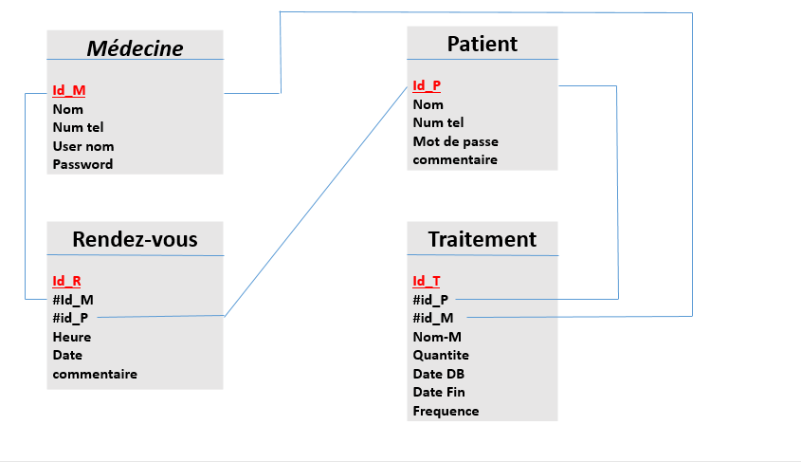
02
Conception
MLD
A
B
C
D

Slide 4
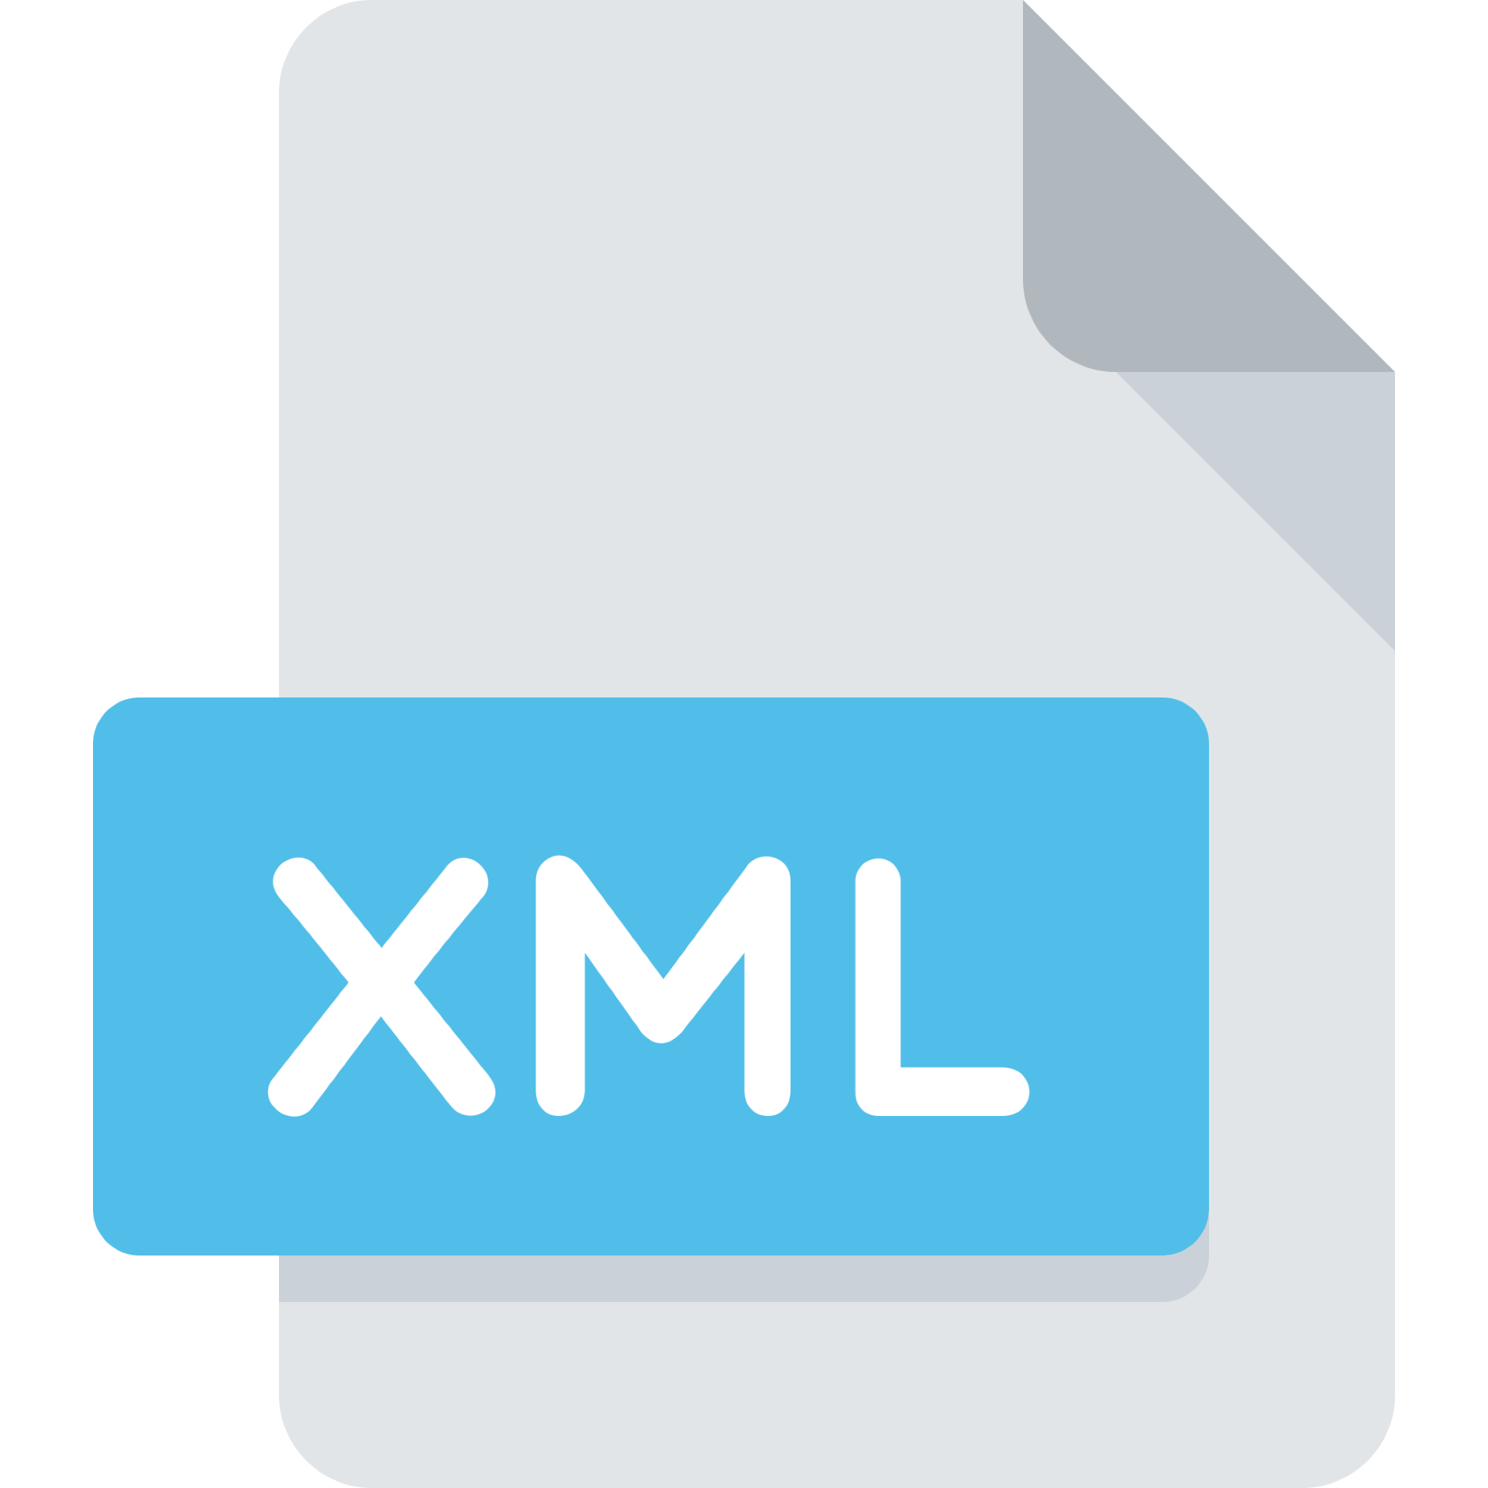



1-Outils Utilisés :
A
B
03
Réalisation
C
D
Sketch
UI Design

Slide 5

2-Site et Référence:
https://stackoverflow.com/
Realisation
https://github.com/
3-Démonstration

Slide 6
Enfin, ce projet a été pour nous l’occasion de découvrir des nouvelles triques de conception des applications android Nous avons rencontré quelques difficultés mais avec les recherche et l’aide de notre professeur ahmed sejade on a insisté à dépasser et on a essaies avec tout efforts possible de répondre à toutes les questions du projet. C'était une expérience agréable puisque nous avons appris à utiliser des nouvelles méthodes des langage des applications Android (java,xml…)
A
B
C
D
04
Conclusion

